Slide 1
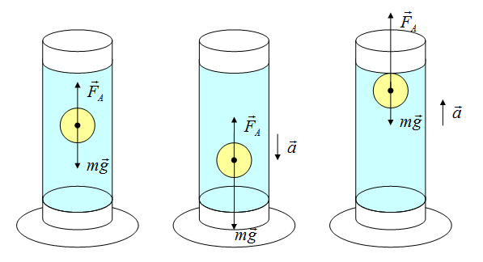
Сила Архимеда

Slide 2

Сила Архимеда

Slide 3
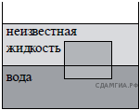
№1
ОГЭ 80 Сплошной кубик с ребром 10 см плавает на границе раздела воды и не­известной жидкости, плотность которой меньше плотности воды, погружаясь в воду на 2 см. Плотность вещества, из которого изготовлен кубик, равна 840 кг/м³. Сво­бодная поверхность неизвестной жидкости располагается выше, чем верхняя поверхность кубика. Определите плотность неизвестной жидкости.
1
2
4
3

Slide 4
№2
В Ладожском озере льдины выступают из воды на 10% своего объема. В Северной Атлантике под водой скрыто 6/7 айсберга. Определить плотность морской воды.
Ладога
Атлантика
1
2

Slide 5
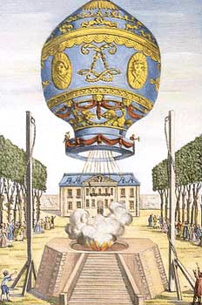
№3
Сколько человек весом 700 Н может поднять воздушный шар объемом 800 м³, наполненный гелием, если оболочка и балласт весят 5000 Н? Плотность воздуха 1,29 кг/м³, гелия – 0,18 кг/м³.
Дано:
Р₀ = 700 Н
V = 800м³
P_{б} = 5000 Н
ρ_{в} = 1,29 кг/м³
ρ_{г} = 0,18 кг/м³
N - ?
Ответ: N=5 человек

Slide 6
№4
Льдина равномерной толщины плавает, выступая над уровнем воды на 2 см. Площадь основания льдины 200 см², плотности льда и воды 0,9 и 1 г/см³. Найти массу льдины. Какой минимальный груз надо положить на льдину, чтобы её утопить?
1
2
3
4
5
6
7

Slide 7
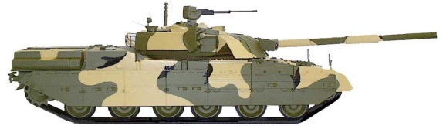
№4
Какой минимальный груз надо положить на льдину, чтобы её утопить?
7
8

Slide 8
№8760
Сосновый брусок в форме прямоугольного параллелепипеда, имеющего размеры a = 30 см, b = 20 см и c = 10 см, начинают осторожно опускать в ванну с водой (как показано на рисунке). Чему будет равна глубина погружения бруска в воду при плавании? Ответ дайте в см. (Плотность сосны )
1
2
3
4
5
6

Slide 9
10277 Тело массой 800 г плавает в очень глубоком сосуде на поверхности жидкости, погрузившись в неё на 2/3 своего объёма. К телу прикладывают направленную вертикально вниз силу, модуль которой равен 5 Н. Чему через достаточно большое время после этого станет равен модуль силы Архимеда, действующей на тело?
Ответ: 12

Slide 10
8986 В сосуде с водой, не касаясь стенок и дна, плавает деревянный (сосновый) кубик с длиной ребра 10 см. Кубик вынимают из воды, заменяют половину его объёма на материал, плотность которого в 5 раз больше плотности древесины, и помещают получившийся составной кубик обратно в сосуд с водой. На сколько увеличится модуль силы Архимеда, действующей на кубик? Ответ выразите в Н. (Плотность сосны — 400 кг/м³.)
Ответ: 6

Slide 11
10702 На плавающем в воде теле объёмом 800 см³ стоит кубик массой 300 г. При этом тело погружено в воду целиком, а кубик весь находится над водой. Чему станет равным объём погружённой в воду части тела, если снять с него кубик? В обоих случаях плавание тела является установившимся. Ответ выразите в кубических сантиметрах и округлите до целого числа.
Ответ: 500

Slide 12
10978 В сосуд налито 3 л воды. В этой воде в равновесии плавает тело, объём погружённой части которого равен 110 см³. В сосуд доливают ещё 3 л жидкости плотностью 1200 кг/м³ и перемешивают их. Чему после этого будет равен объём погружённой части тела в см³ при плавании в равновесии? В обоих случаях плавающее тело не касается стенок и дна сосуда. Обе жидкости хорошо смешиваются, и при смешивании их суммарный объём сохраняется.
Ответ: 100

Slide 13
1
2
3
4

